Slide 1

Психологические особенности развития детей В ПЕРИОД НОВОРОЖДЕННОСТИ И младенчесТВА

Slide 2
Показатели возрастного развития
(Л.С. Выготский, Д.Б. Эльконин, А.Н. Леонтьев)
СОЦИАЛЬНАЯ СИТУАЦИЯ РАЗВИТИЯ
ВЕДУЩАЯ ДЕЯТЕЛЬНОСТЬ
НОВООБРАЗОВАНИЕ
КРИЗИС
единственное и неповторимое, специфическое для данного возраста отношение между ребенком и средой
деятельность, с которой связано возникновение важнейших психических новообразований
качественные изменения в психике,, которые впервые возникают в данном периоде и определяют ход развития
Переломная точка на кривой детского развития , отделяющая один возраст от другого

Slide 3
НОВОРОЖДЕННОСТЬ
ХРОНОЛОГИЧЕСКИЕ РАМКИ
0-2 МЕСЯЦА

Slide 4
КРИЗИС НОВОРОЖДЕННОСТИ
это непосредственно процесс рождения.
тяжелый и переломный момент в жизни ребенка.
Причины этого кризиса следующие:
1) физиологические. Ребенок, рождаясь, физически отделяется от матери, что уже является травмой, а в дополнение к этому попадает в совершенно другие условия (холод, воздушная среда, яркая освещенность, необходимость смены питания);
2) психологические. Отделяясь от матери, ребенок перестает ощущать ее тепло, что ведет к появлению чувства незащищенности и тревоги.

Slide 5
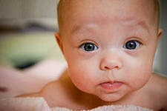
КРИЗИС НОВОРОЖДЕННОСТИ
Основные симптомы:
максимальная беспомощность
зависимость от взрослого

Slide 6
КРИЗИС НОВОРОЖДЕННОСТИ
Безусловные рефлексы, которые помогают ребенку в первые часы жизни.
К ним относятся
сосательный,
дыхательный,
защитный,
ориентировочный,
хватательный («цеплятельный») рефлексы
Наличие таких рефлексов свидетельствует о зрелости ЦНС

Slide 7
Характерные особенности периода новорожденности:
малое различение сна и бодрствования,
преобладание торможения над возбуждением,
спонтанная двигательная активность (нецеленаправленная, импульсивная, толчкообразная).
Большую часть времени новорожденный спит и просыпается из-за дискомфорта, вызванного ощущением голода, жажды, холода и др.

Slide 8
КРИЗИС НОВОРОЖДЕННОСТИ
Бондинг (Фиксация)- развитие близких избирательных отношений, например, привязанности.
Связь между матерью и ребенком (mother-child bonding) предполагает наличие тесного физического контакта между матерью и ребенком в первые часы жизни ребенка.
Эта связь способствует укреплению материнской любви к ребенку и развитию потребности заботиться о нем.

Slide 9
Общение
врожденные предпосылки общения.
способность избирательных контактов ребенка с человеком: предпочтение с первых минут жизни живых человеческих лиц, а не других сложноорганизованных зрительных изображений;
способ­ность выделять человеческий голос среди других звуков;
выделение голоса матери из прочих голосов; достаточно сложные лингвистиче­ские задатки.
направленность взгляда в момент расположенности к общению,
в закрывании глаз и отворачивании головы как сигналах свертывания общения.

Slide 10
Общение
На 3-4 неделе у ребенка в состоянии спокойного бодрствования можно наблюдать так называемое ротовое внимание в ответ на обращение к нему ласковый голос и улыбку взрослого - ребенок за­мирает, губы слегка вытягиваются вперед, происходит глазной контакт.
В возрасте 4—5 недель вслед за этим возникает попытка улыбнуться и, наконец, настоящая, так называемая социальная улыбка, или улыбка общения.

Slide 11
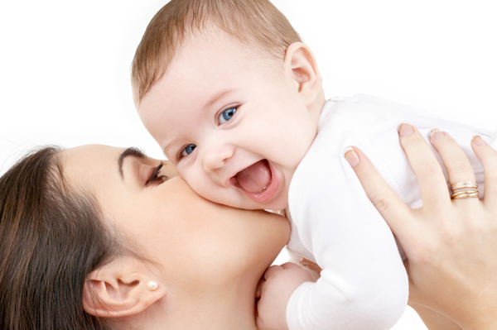
Общение
Важнейшее НОВООБРАЗОВАНИЕ периода новорожденности:
социальная улыбка,
улыбка на обращение матери

Slide 12
Госпитализм
Госпитализм (от лат. hospitalis — гостеприимный; госпиталь — лечебное учреждение) — в буквальном смысле, совокупность психических и соматических расстройств, обусловленных длительным пребыванием человека в больничном стационаре в отрыве от близких людей и дома.
Причина-дефицит общения
Симптомы госпитализма:
замедление психического и физического развития,
отставание в овладении собственным телом и языком,
пониженный уровень адаптации к окружению,
ослабленную сопротивляемость к инфекциям и т. д.
Последствия госпитализма у младенцев и детей являются долговременными и зачастую необратимыми.
В тяжелых случаях госпитализм приводит к смерти.

Slide 13
Комплекс оживления
Комплекс оживления — особая эмоционально-двигательная ре­акции, обращенная к взрослому.
граница критического пе­риода новорожденности и показатель перехода к младенчеству как периоду стабильного развития.
Наличие комплекса оживления свидетельствует что сло­жилась социальная ситуация раз­вития для младенческого возраста— ситуация неразрывного эмоционального единства ребенка и взрослого (ситуация «мы»)

Slide 14
МЛАДЕНЧЕСТВО
ХРОНОЛОГИЧЕСКИЕ РАМКИ
2-12 МЕСЯЦЕВ

Slide 15
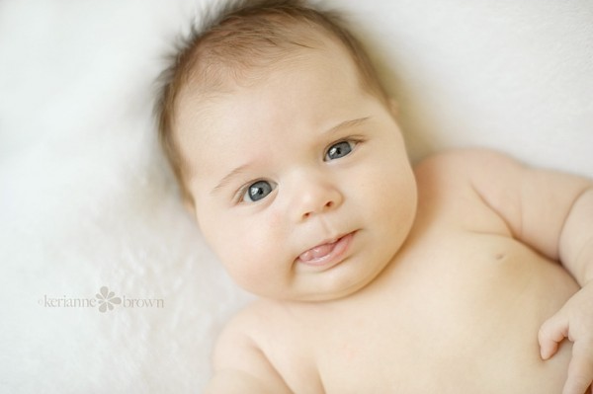
Ведущая деятельность младенческого периода
непосредственно-эмоциональное общение (по Д.Б. Эльконину),
ситуативно-личностное общение (по М.И. Лисиной).

Slide 16
Ведущая деятельность младенческого периода
Объект ведущей деятельности — другой че­ловек.
Основное содержание общения между взрослым и ребенком составляет обмен выражениями внимания, радости, интереса и удо­вольствия

Slide 17
Восприятие
В 10 дней удерживает в поле зрения движущейся предмет.
К концу 1 мес. по разному реагирует на звуки.
В 3-5 недель немного задерживает взгляд на остановившемся предмете.
С 6-7 недель развивается слежение по кругу.
В 4 мес. находит источник звука, поворачивает к нему голову, устанавливается взаимосвязь между зрительным и слуховым анализаторам.
В 4-6 мес. устанавливается взаимосвязь между зрительным анализатором и движениями руки
К 10 - I I мес. ребенок перед тем как взять предмет складывает пальцы в соответствии с ее формой и величиной.

Slide 18
память
Непроизвольная
Память ребенка функционирует с рождения.
В 3-4мес. начинает формироваться образ предмета, ребенок начинает узнавать голос и лицо матери.
В 5мес. различает людей по голосам.
В 6 мес. выделяет любимую игрушку
В 8-9 мес. ребенок может узнать знакомого человека через 2-3 нед.
Обычно критерием для узнавания объекта является один, часто несущественный признак.
Формируется двигательная память.
С 6 мес. более ярко проявляется эмоциональная память.
С 7-8мес. узнавание предмета опосредуется словом.

Slide 19
мышление
к концу года формируется наглядно - действенное мышление.
мышление развивается на основе возможности понять и использовать связи, показанные взрослым.
замечает простейшие связи и отношения между предметами и их свойствами

Slide 20
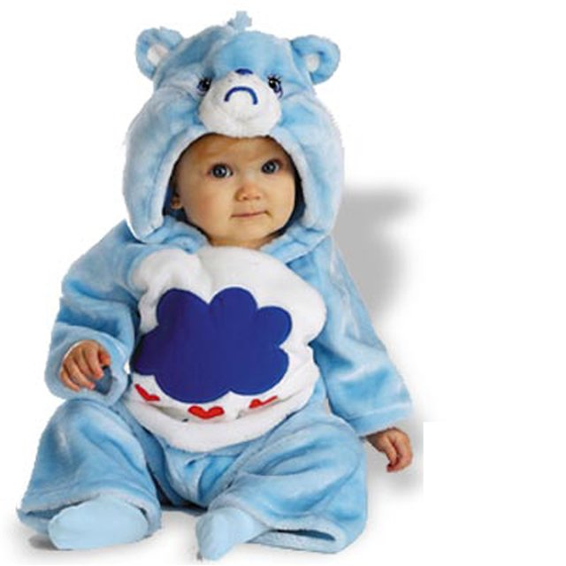
речь
Гукание в З месяца.
Гуление в 4 месяца.
Лепет в 6 месяца.
Поиск предмета по слову взрослого с 6-7 месяца.
Первые слова в 11 месяца.

Slide 21
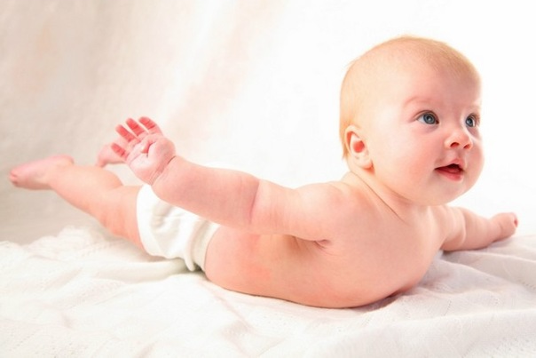
Движения
В 2 мес. поднимает и некоторое время удерживает голову.
В 3 мес. удерживает голову в вертикальном положении.
В 3 мес. наталкивается на игрушки, висящие над грудью.
В 5 мес. берет и удерживает игрушку.
В 5 мес. переворачивается со спины на живот.
В 6 мес. переворачивается с живота на спину.
В 7 мес. ползает.
Садится в 8 мес.
Ходьба в 11 мес.

Slide 22
Эмоции
1мес.— первая улыбка.
2-Змес. комплекс оживления.
С 6 мес. эмоции адресует конкретному взрослому, различает эмоции.
Страх чужих (7-9 мес.).

Slide 23
основные новообразования младенческого возраста
Потребность в общении
Базовое доверие к миру
Дифференциация ощуще­ний и эмоциональных состояний
Различение близких и по­сторонних людей
Преднамеренные действия (хватание, доставание предмета)
«Истинное» подражание
Предметное восприятие
Автономная речь
Ходьба
Мотивирующие представления.
Превращение ребенка в субъекта желания и действия

Slide 24

Благодарю за внимание

